Slide 1
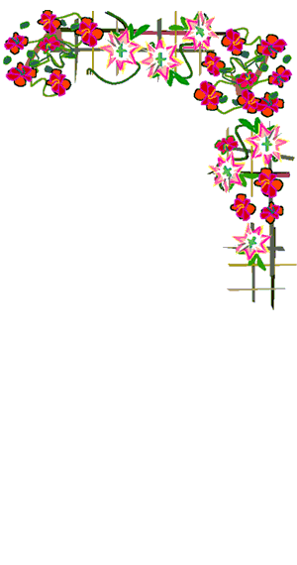
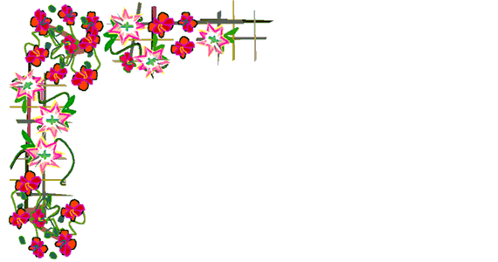

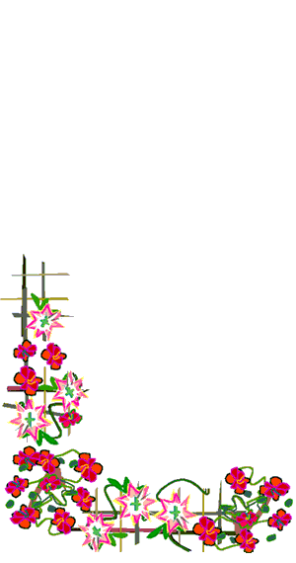
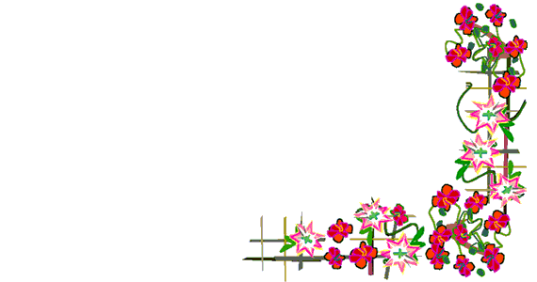
Nhiệt liệt chào mừng các thầy cô giáo
Về dự hội thi Giáo viên dạy giỏi cấp Huyện
Tiết dạy: Toán - lớp 3
Giáo viên: Đỗ Thị Hương Cúc
Trường: Tiểu học Đại Bản II

Slide 2



Slide 3



Trò chơi Bắn tên

Slide 4
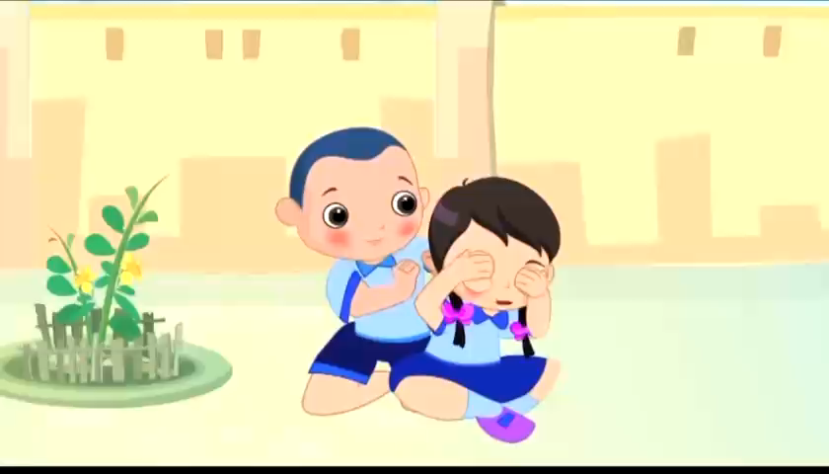

Slide 5


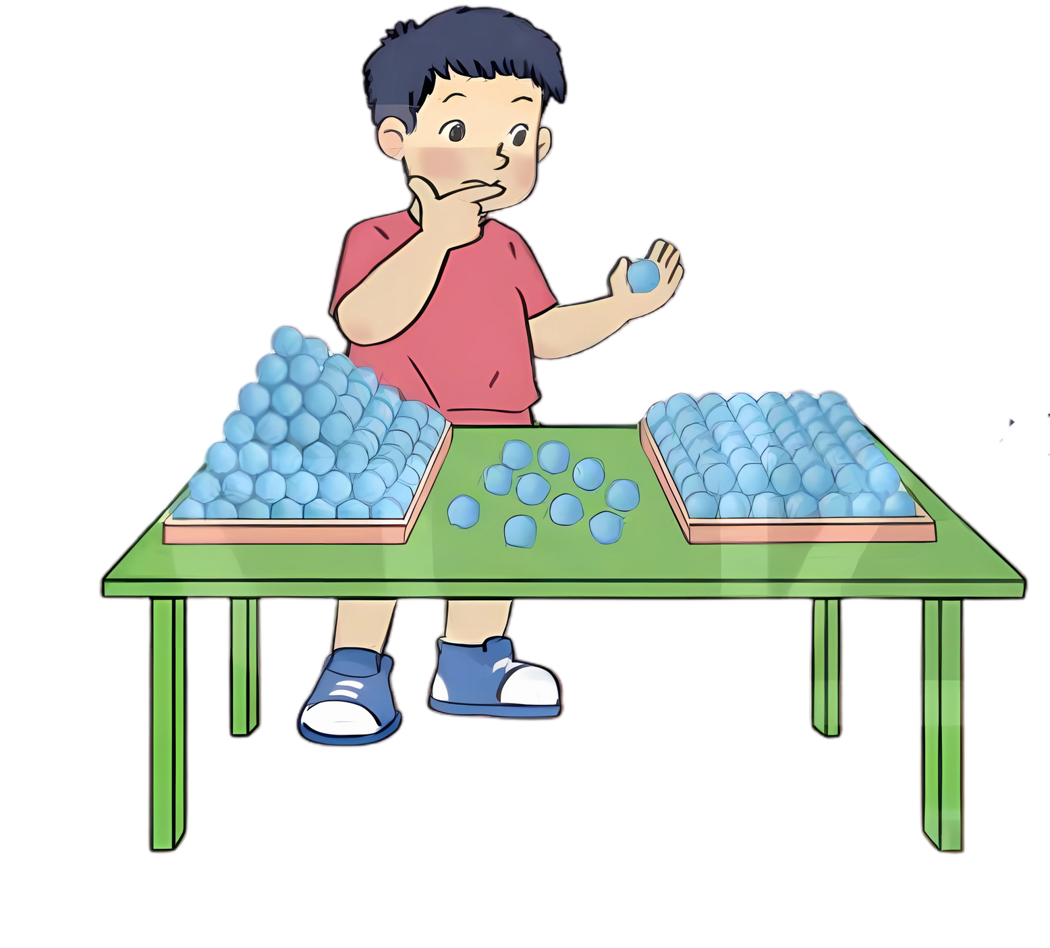
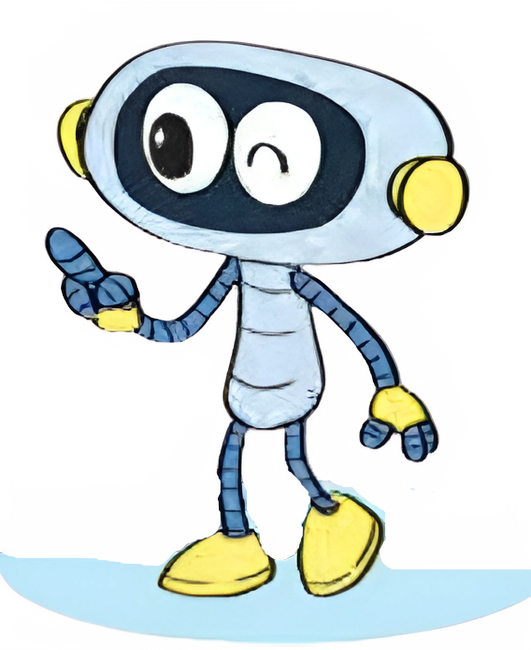


Để xếp 2 tháp hình như vậy thì cần bao nhiêu khối cầu?
Mỗi tháp hình được xếp từ 140 khối cầu.

Slide 7
1
Trò chơi: Ai nhanh, ai đúng

Slide 8
203
4
x
A
B
C
802
812
852

Slide 9
427
2
x
c
A
B
864
854
844

Slide 10
Lựa chọn phép tính có đáp án đúng nhất.
A
B
c
131
5
131
5
131
5
x
x
x
655
655
655

Slide 12
3
Hôm nay, hải âu được 118 ngày tuổi, số ngày tuổi của mèo gấp 3 lần số ngày tuổi của hải âu. Hỏi hôm nay mèo được bao nhiêu ngày tuổi?
Tóm tắt:
118 ngày tuổi
Hải âu
Mèo
? ngày tuổi

Slide 13
Vận dụng

Slide 14

Kính chúc Ban giám khảo mạnh khỏe và hạnh phúc.
Chúc hội thi thành công rực rỡ.
Xin chân thành cảm ơn!

